Slide 1
Інтернет-бізнес
ЛЕКЦІЯ6

Slide 2

Як скласти контент план для соціальних мереж, який продає?
Контент-план — це план публікацій у соціальних мережах на 1-2 тижні наперед. Часто за щоденними постами ми не бачимо загальної картини всіх публікацій нашої сторінки. Контен-план дозволяє розподілити всі види дописів рівномірно у часі.

Slide 3

Завдяки плану можна:
залучити нових клієнтів;
сформувати цікаву новинну стрічку;
проаналізувати ефективність контенту;
створити позитивний імідж компанії;
активно спілкуватися з аудиторією.

Slide 4
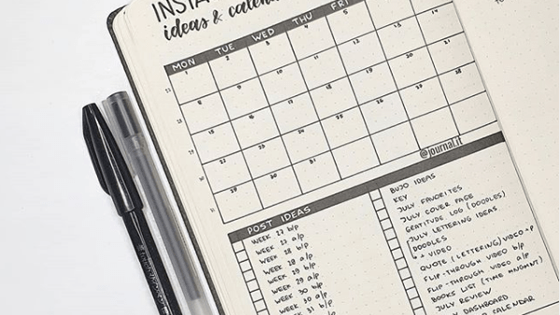
баланс контенту
Коли ви робите контент «на ходу», легко скотитися в один вид постів. Наприклад, постійно постити фотографії з виробництва, просто тому що у вас лежить ціла пачка і лінь придумувати щось ще. Підписники від такого швидко втомляться.
З контент-планом для Інстаграм ви заздалегідь розпишете усі теми по виду контенту - розважальний, що продає, інформаційний і так далі. І відразу побачите, в який бік у вас перекіс, а чого варто додати.

Slide 5

Види конктенту
Згідно Майклу Стелзнеру, автору книги «Контент-маркетинг»
40% - що залучає, розважальний
30% - брендовий, про компанії
25% - навчальний, інформаційний
5% - рекламний, який продає

Slide 6

інформаційний контент
Зазвичай, перед покупкою люди збирають інформацію.
Наприклад, щоб вибрати мультиварку, потрібно знати, яка марка більш надійна, який потрібен обсяг чаші для сім'ї, що можна готувати в мультиварці.Такі запити користувачів в інтернеті називаються інформаційними.
Щоб допомогти знайти на них відповіді, компанії публікують:
how-to статті;
огляди;
рецензії;
відповіді на часті питання;
майстер-класи;
чек-листи;
експерименти;
добірки корисних ресурсів і так далі

Slide 7

продавальний контент
На етапі, коли клієнт вже знає про компанію і готовий до покупки, він шукає конкретний продукт або послугу. Зараз саме час запропонувати йому продає контент.
Це може бути:
кейс;
акційна розсилка;
продає сторінка або Лендінгем;
відгуки;
комерційна пропозиція;
продає пост в соцмережах.

Slide 8

розважальний контент
Щоб аудиторія не занудьгувала і продовжувала читати блог, розсилку, стрічку в соцмережах, потрібен час від часу пропонувати їй відпочити і повеселитися. Це завдання вирішує розважальний контент.
До розважального контенту відносяться:
«Шкідливі поради» - коли на антиприкладом показують, як не треба робити;
комікси;
цитати;
загадки і головоломки;
анекдоти;
фотомеми;
цікаві факти;
провокаційні статті.

Slide 9

Залучаючий контент
Цей тип контенту стимулює клієнтів спілкуватися - залишати коментарі, ділитися своїми фотографіями. Він найчастіше використовується в соцмережах, щоб розворушити передплатників і зробити сторінку компанії живий. Що стимулює коментарі та обговорення і які є види вовлекающего контенту:
статті на гострі теми;
статті-думки;
інтерактивний контент - тести, вікторини, опитування, онлайн-калькулятори, анімовані інфографіки;
питання-відповіді;
публікації про актуальні події.

Slide 10

дотримання стратегії
Вести соцмережі просто так, без мети і стратегії - як стріляти з зав'язаними очима. Начебто і патрони витратили, і шуму наробили, а сенсу немає.
Контент-план для Інстаграм - важлива частина стратегії. Саме завдяки темам постів і грамотному розподілу контенту за видами ви створите ефективну воронку від знайомства з вашим брендом до повторних покупок.

Slide 11
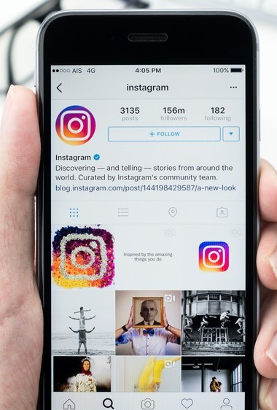
Контент-план в стрічку
Інстаграм - соцмережа про візуал. На відміну від блогу на сайті, люди приходять сюди насамперед дивитися, а не читати. Тому при підготовці контент-плану треба враховувати, чи є у вас якісний візуальний контент за темами, які хочете освітити. В пост можна додати одне фото, коротке відео до 60 секунд або зібрати «карусель».

Slide 12

Контент-план для Instagram stories
Дві хороші причини включити stories в контент-план для Instagram - згідно з дослідженням від Facebook:
69% користувачів вважають історії відмінним інструментом для оповіщення про нові товари і послуги;
62% користувачів заявляють, що вони сильніші зацікавилися брендом після перегляду історії.
Інстаграм ранжує стрічку не по часу, а з інтересу. Першими потрапляють пости від найбільш популярних акаунтів, якими користувач цікавиться найчастіше. Якщо конкуренція висока - пости від невеликих акаунтів можуть показуватися низько, і їх мало хто побачить.
З stories не буде проблемою ранжирування. Всі історії потрапляють в одну стрічку над постами. Користувач клацає на першу і автоматично переглядає весь список. Історії залишаються нагорі 24 години від моменту створення, а непереглянутих до того ж обведені яскравою рамкою.

Slide 13

Контент-план для Instagram TV
IGTV - місце для зберігання довгих відео. У нього є кілька дуже зручних функцій:
Відео з IGTV легко запостити у вигляді звичайного посту.
Користувач подивиться першу хвилину, далі соцмережа запропонує додивитися в IGTV.
Відео викладається в stories в пару кліків.
Минулі прямі ефіри зберігаються в IGTV.
Відео в IGTV можна об'єднувати в серіали - зручно, коли у вас кілька роликів на одну тему.
IGTV підтримує горизонтальні відео - можна розгорнути телефон горизонтально і дивитися на повний екран.
А ще тут доступна перемотування.

Slide 14

Що потрібно писати в контент-плані для Інстаграм
ОБОВ'ЯЗКОВО:
Тип контенту і / або рубрика
Дата виходу
Формат
Тема
Готовність тексту та ілюстрацій
Статус (затверджено на вихід / не затверджене)

Slide 15

опціонально:
Тема - це початок публікації. У постів у стрічці видно тільки перші 70 знаків, які разом з картинкою повинні зачепити увагу передплатника. Так що заголовки краще продумувати заздалегідь і бачити, як вони виглядають разом.
Очікування від публікації - чого ви хочете домогтися. Наприклад, створити інтерес до нового продукту у конкретного сегмента цільової аудиторії.
Показники - лайки, коментарі, репости. Якщо ви користуєтеся якимось сервісом автопостінга, результати можна буде подивитися в ньому. Але буде зручно докласти план до звіту, щоб інші члени команди могли побачити результати, які не залазячи в сторонній сервіс.
Посилання на матеріали, якщо вони зберігаються в онлайні - зручно, щоб не шукати потрібні картинки і чернетки.

Slide 16
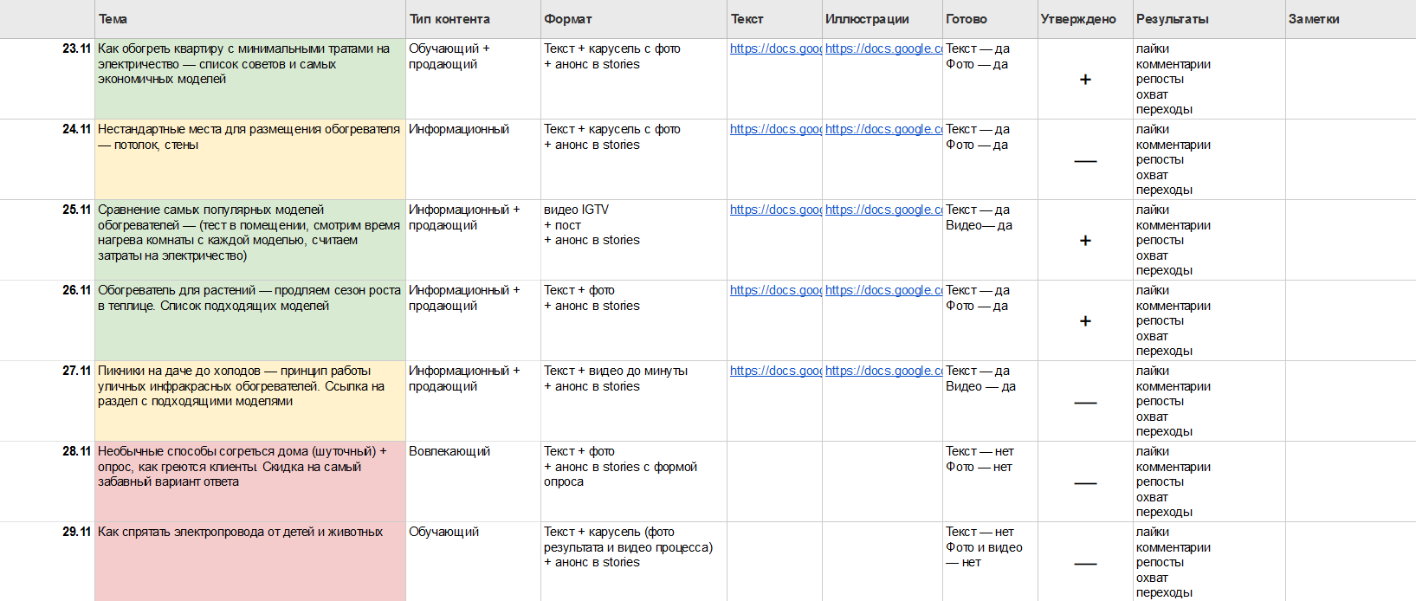
приклад

Slide 17

Далі буде…;)

